Slide 1
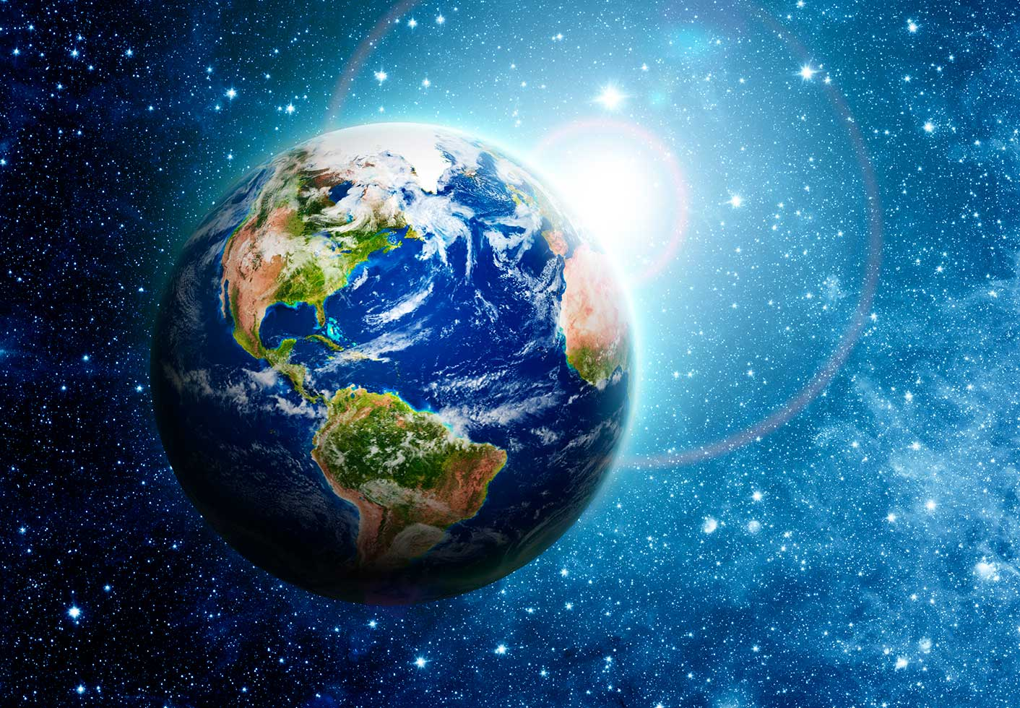
“TIERRA”
ESCUELA SABÁTICA
IGLESIA ADVENTISTA DEL 7° DÍA

Slide 2
SERVICIO DE CANTO
#75 “GRANDE ES JEHOVÁ”, #63 “AL REY ADORAD”
#75

Slide 3
A LA IGLESIA ADVENTISTA DEL 7° DÍA

Slide 4
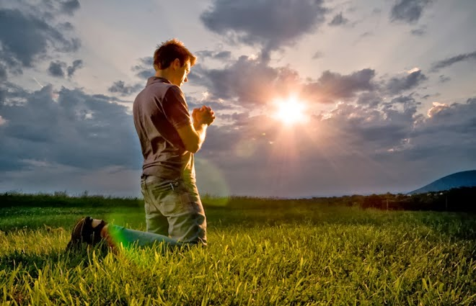
ORACIÓN DE RODILLAS
En esta oportunidad, pidámosle a Dios que nos de sabiduría para administrar los recursos naturales que él nos ofreció.
Oremos por las personas que sufren en este momento debido a desastres naturales, sequías y demás.

Slide 5
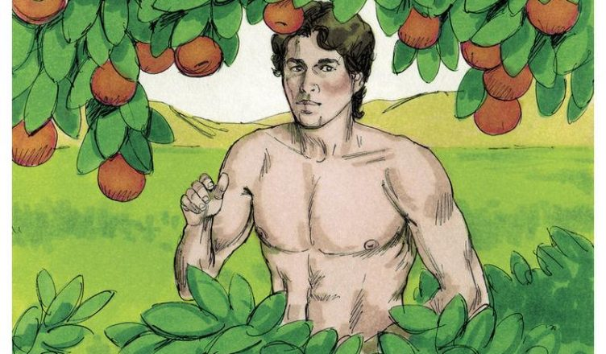
LECTURA BÍBLICA
Tomó, pues, Jehová Dios al hombre, y lo puso en el huerto de Edén, para que lo labrara y lo guardase. (Génesis 2: 15).

Slide 6
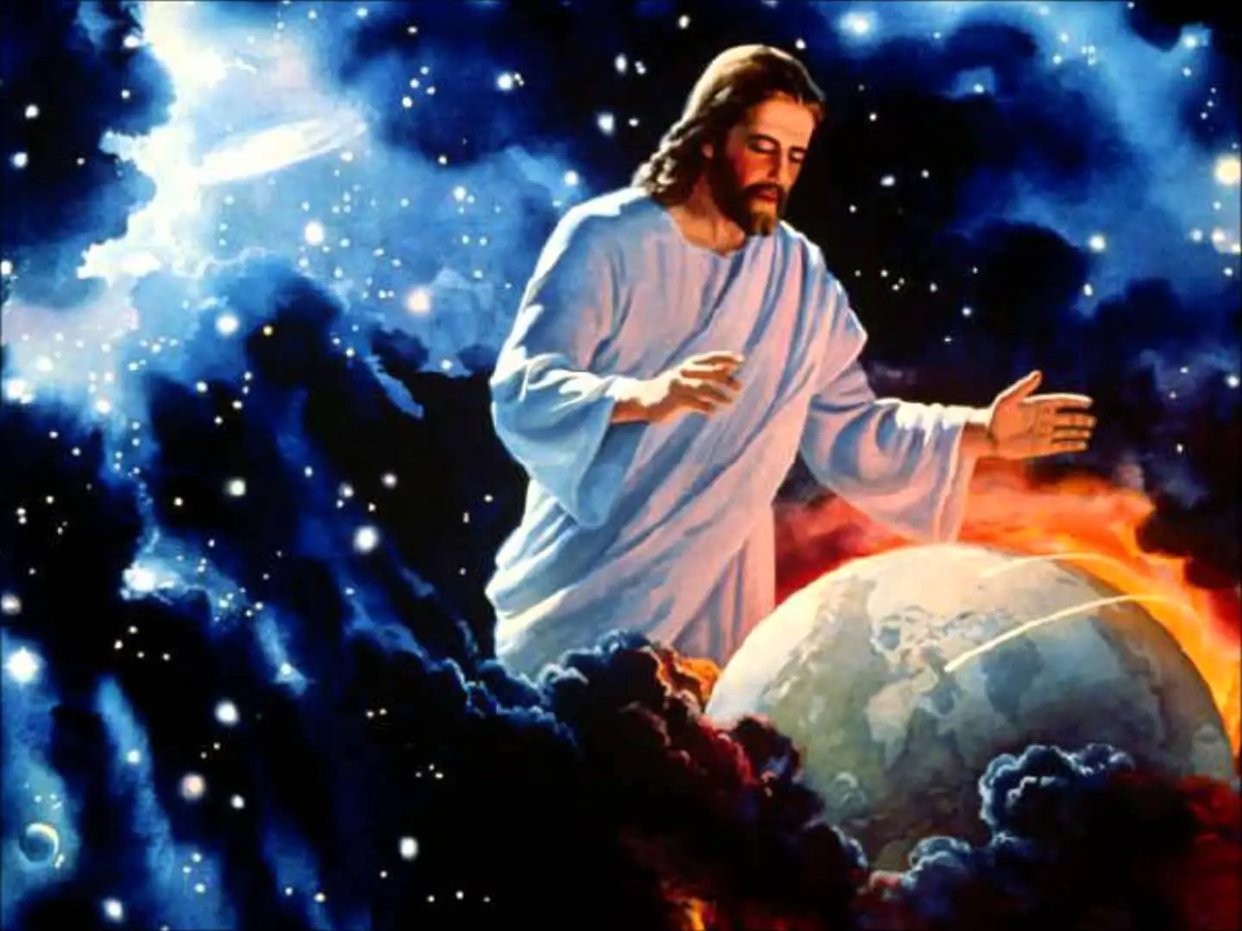
PROPÓSITO
REFLEXIONAR EN LA RESPONSABILIDAD QUE TENEMOS COMO HIJOS DE DIOS DE ADMINISTRAR EL PLANETA; EL REGALO QUE EL SEÑOR NOS DIOS PARA NUESTRO GOZO, BENEFICIO Y TRABAJO.

Slide 7
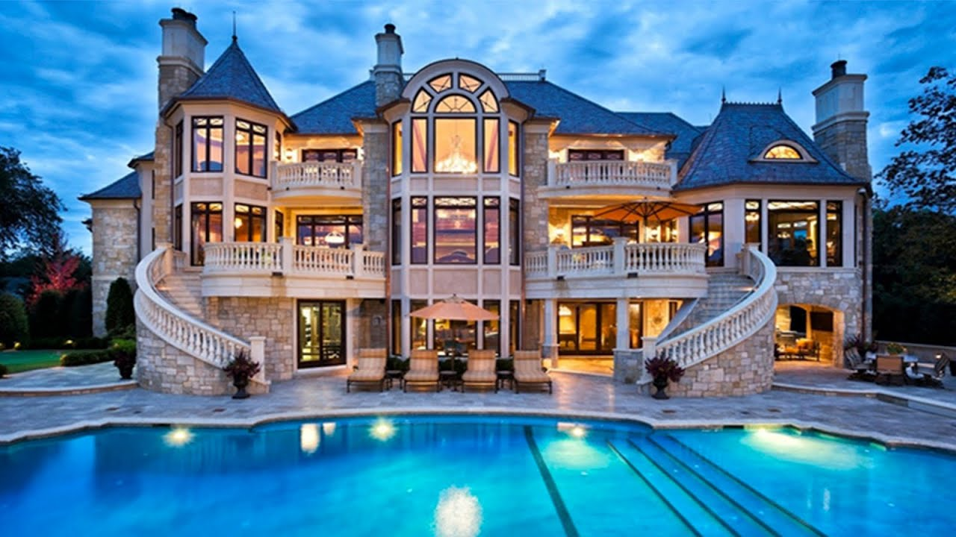
Imagina que vas caminando por la calle y de repente recibes una llamada. Has ganado un concurso y obtendrás la casa de tus
sueños. Toma ahora un momento para pensar ¿Cómo sería la casa de tus sueños? Grandes ventanales, jardines, una piscina,
árboles frutales. Estas entre muchas otras cosas podrían ser elementos para una casa de ensueño. Si alguien llegara con un
regalo como este, sin duda usted lo aceptaría y cuidaría de forma especial, para además ponerle su toque personal

Slide 8
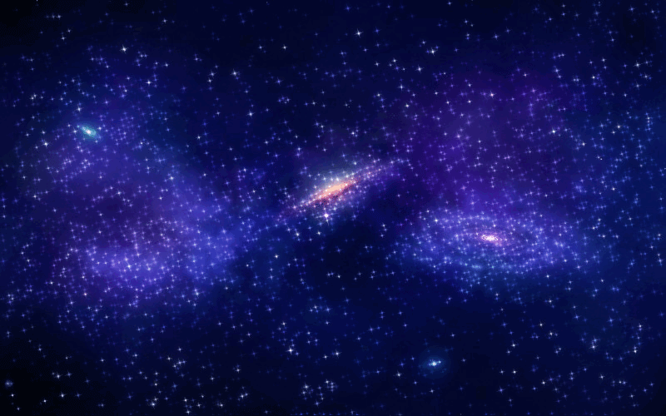
¿Has mirado el cielo en una noche estrellada? Cuántos planetas, estrellas, galaxias existen fuera de nuestro sistema solar, es
algo maravilloso. La cantidad de elementos que existen fuera de nuestro sistema solar van más allá de nuestra imaginación.
Pero dentro de ese vasto universo, Dios hizo un hogar especialmente para la familia humana. En el libro de Génesis se
menciona aquel suceso tan especial donde Dios puso orden.

Slide 9
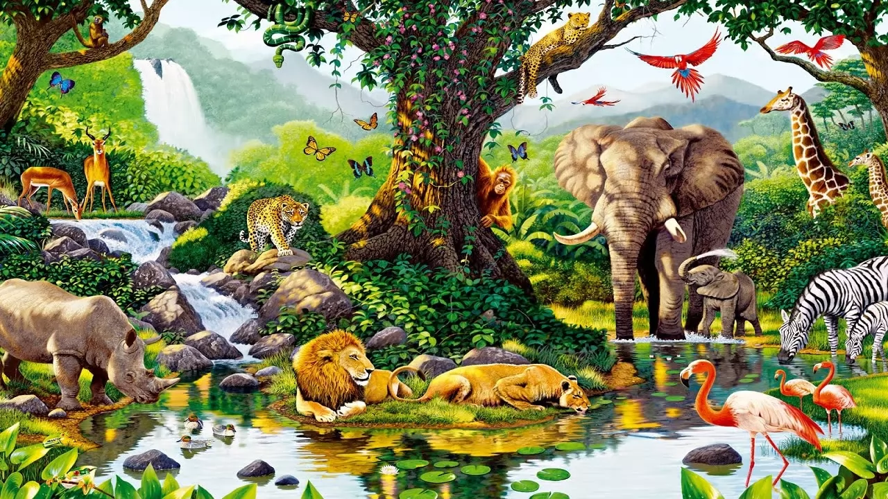
Y de aquella tierra que se encontraba desordenada y vacía.
En aquel abismo de oscuridad hizo la luz y de una manera tan ordenada fue creando las condiciones para recibir a sus invitados
especiales. Separó las aguas con una expansión en medio de ellas, puso tierra firme, hierba verde, aves, animales marinos
y terrestres. Lumbreras para el día y la noche, hasta que dijo “hagamos al hombre a nuestra imagen y semejanza” “y creó
Dios al hombre a su imagen”.

Slide 10
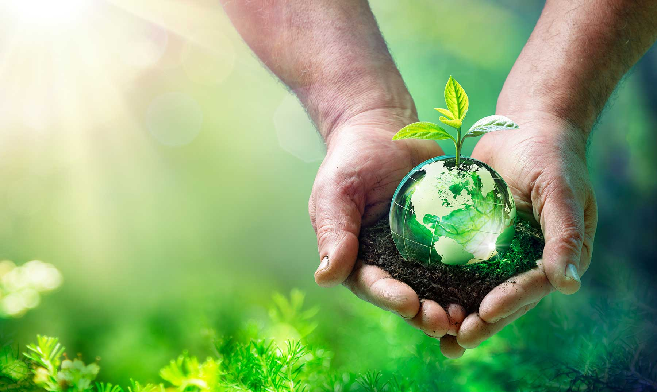
En esta mañana, hablaremos
de la responsabilidad que tenemos
como hijos de Dios de cuidar el planeta, lugar que el Señor nos dio para vivir.

Slide 11
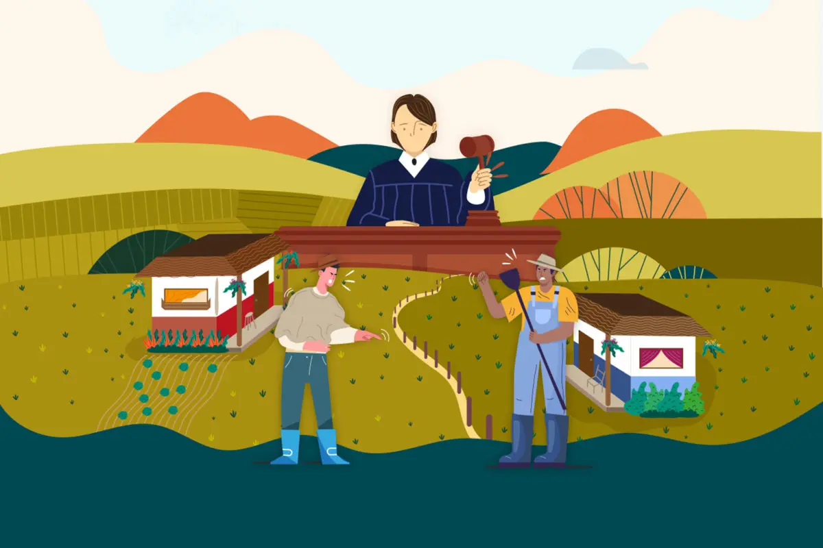
En ocasiones, podemos olvidar que Dios hizo el planeta especialmente para nosotros, pero a su vez, dejó la tarea de
continuar trabajando y administrando los recursos que se producen en la tierra. Como ya sabemos, el ser humano cayó en la desobediencia y desbarató el plan original, pero aún hoy en día, este mandato sigue siendo una responsabilidad para todos.

Slide 12
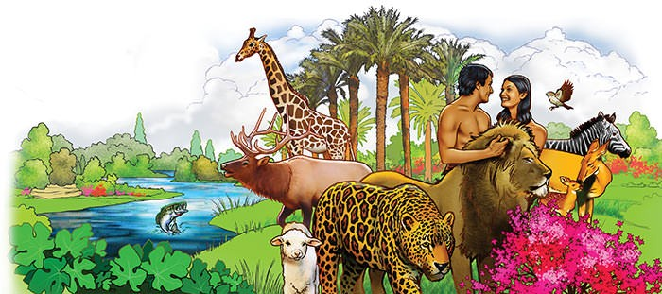
HIMNO DE ALABANZA
#73 “LA CREACIÓN”

Slide 13
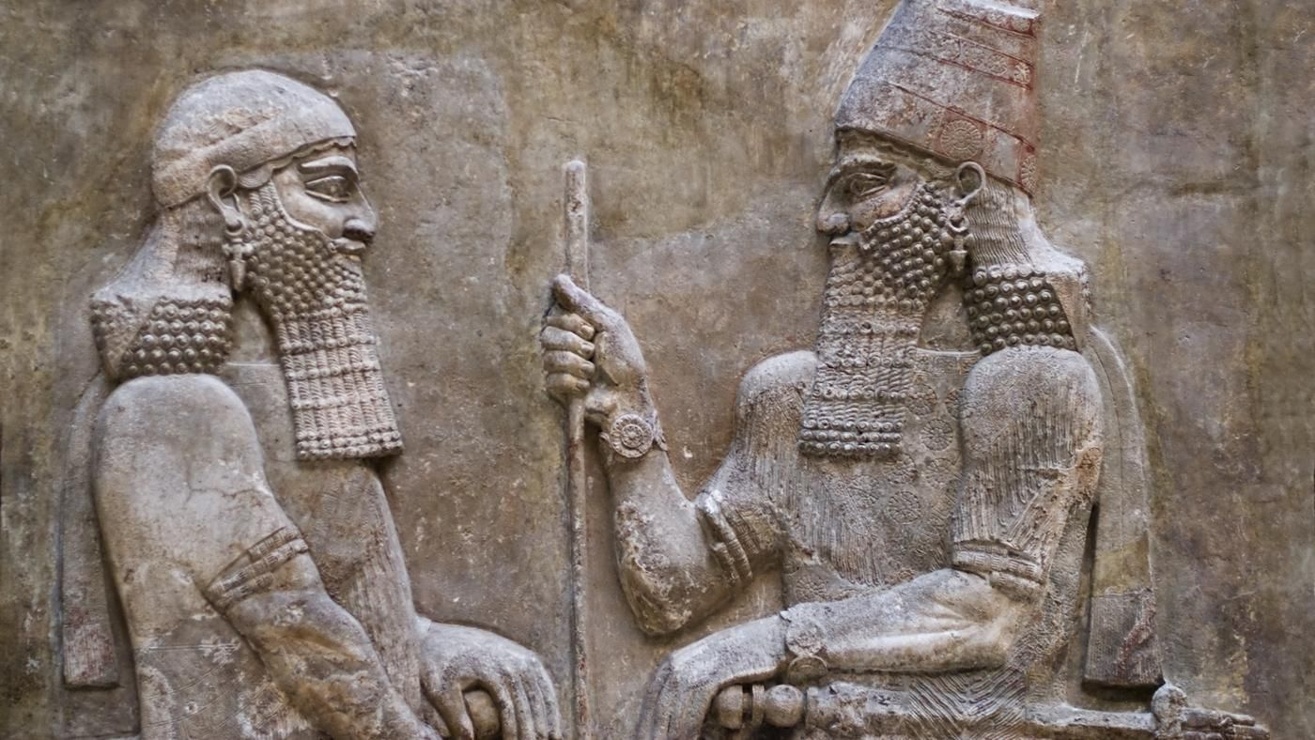
Antiguamente, en pueblos como Egipto y Mesopotamia era común que las personas que gobernaban tuvieran un dominio
absoluto sobre lo que se debía hacer o no en sus reinos. Además, se consideraban a sí mismos como dioses y mandaban a
realizar estatuas con sus rostros que en hebreo son llamados “tselem” traducido como ídolo, figura o imagen

Slide 14
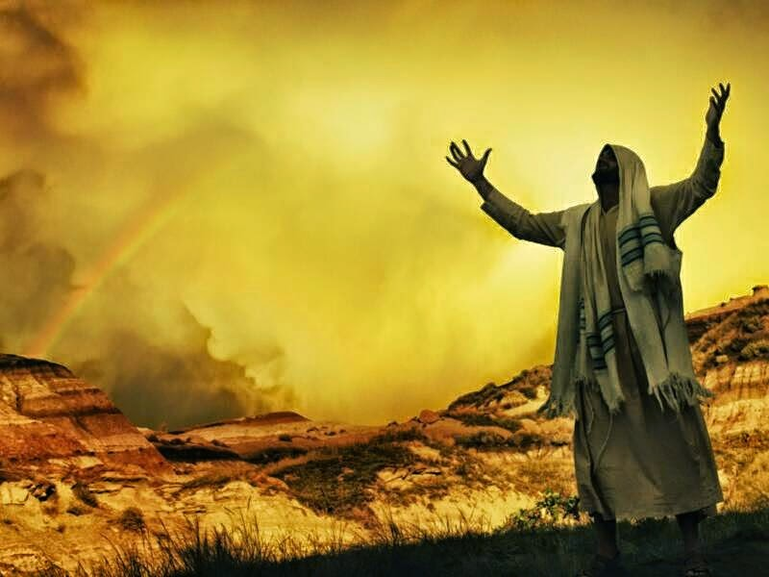
Sin embargo,
en el pueblo de Israel no sucedía de esa manera. Al pueblo de Israel le fue dicho que no debía hacer imágenes para adorarlas,
pues no se puede reducir a Dios al nivel de ninguna cosa creada

Slide 15
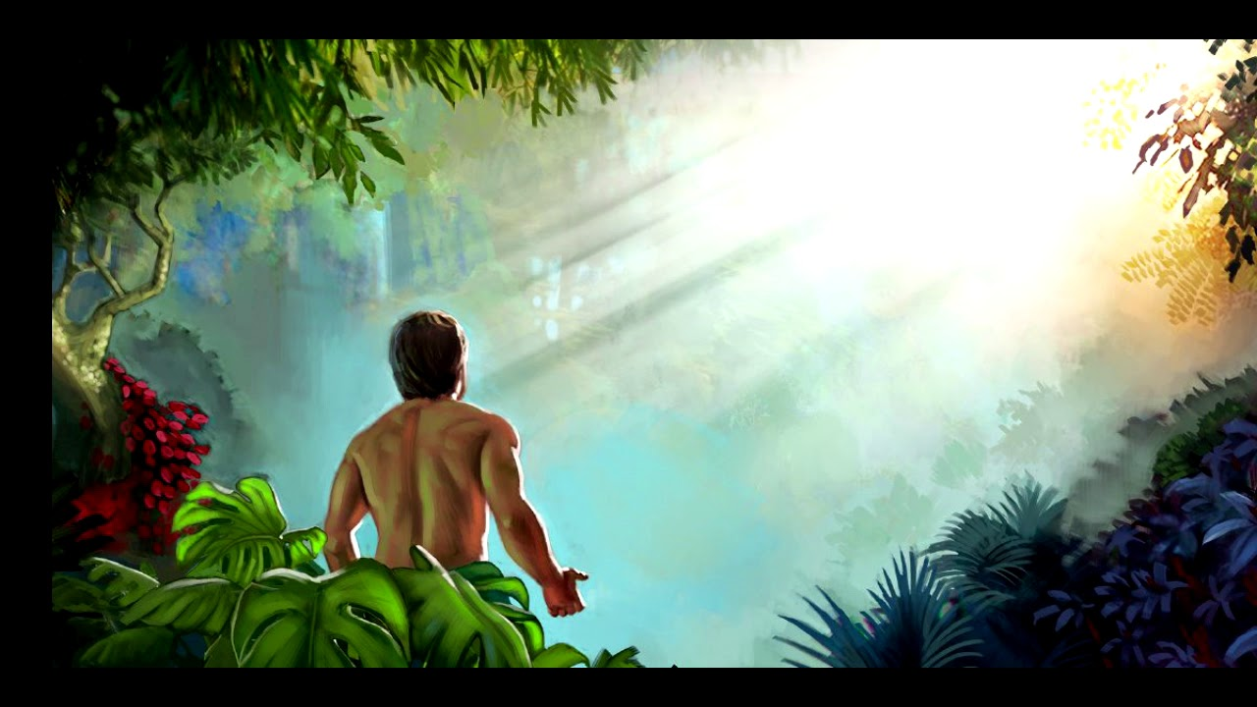
Sin embargo, también es cierto que no se puede hacer una imagen de Dios porque él ya hizo una imagen y semejanza de
sí mismo. Esto se menciona en Génesis 1. Él con su poder y autoridad, creó todo lo que existe y como obra especial de ese
acto creativo, formó al ser humano, dándole autoridad para señorear.

Slide 16
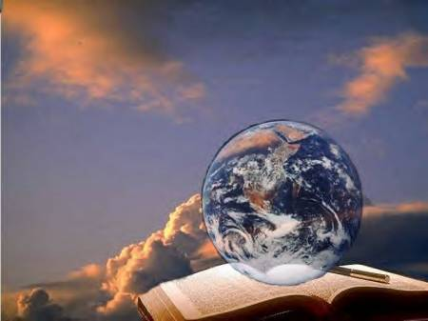
Esto implica ejercer dominio. Entonces, esa tarea que
alguna vez fue única de los reyes, la Biblia indica que originalmente fue dictada para cada ser humano que habita en este planeta.

Slide 17
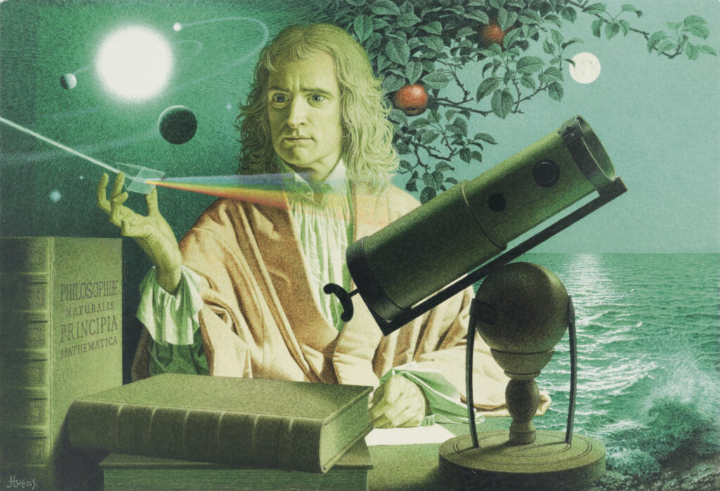
Esta es la tarea que como seres humanos Dios nos dejó. trabajar, crecer, desarrollar la vida y comunidad en este planeta.
Y sí, podemos decir que hasta ahora el ser humano ha desarrollado algunos inventos y sistemas que tienen una función aceptable

Slide 18
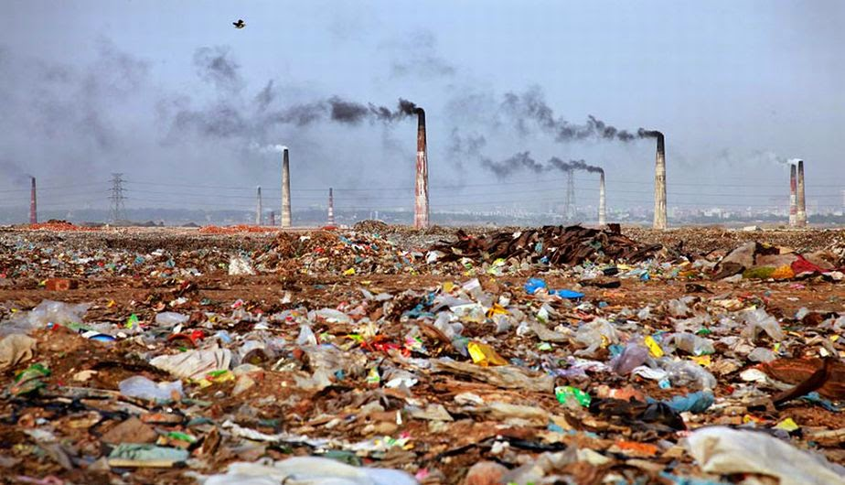
Y si bien ejercemos dominio sobre los recursos que hay en nuestro planeta, tampoco podemos decir que nuestra
administración alejada de los mandatos divinos es la mejor.
En la actualidad existe pobreza, violencia, y un daño al planeta
que puede parecer irreparable.

Slide 19
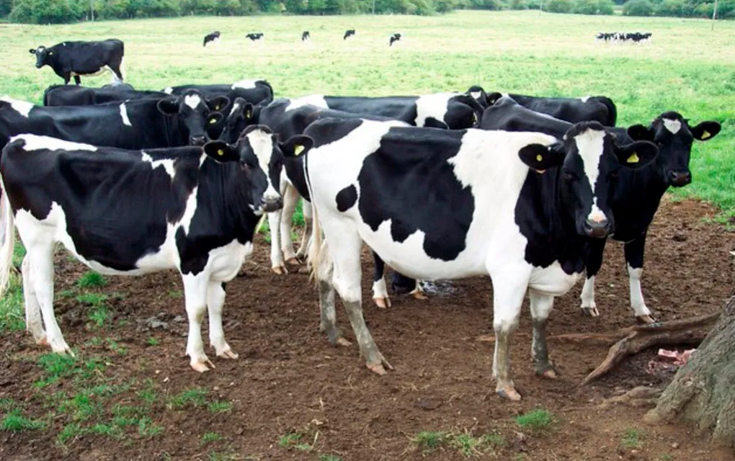
NUEVO HORIZONTE
INVERSIÓN
EL MEJOR NEGOCIO

Slide 20
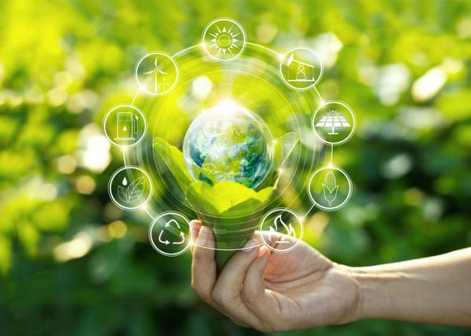
En el planeta existe algo que se le conoce como biocapacidad, esto no es otra cosa que la cantidad de recursos naturales
que se producen naturalmente cada año en nuestro planeta. Sin embargo, esto no ha sido administrada de la mejor manera.

Slide 21
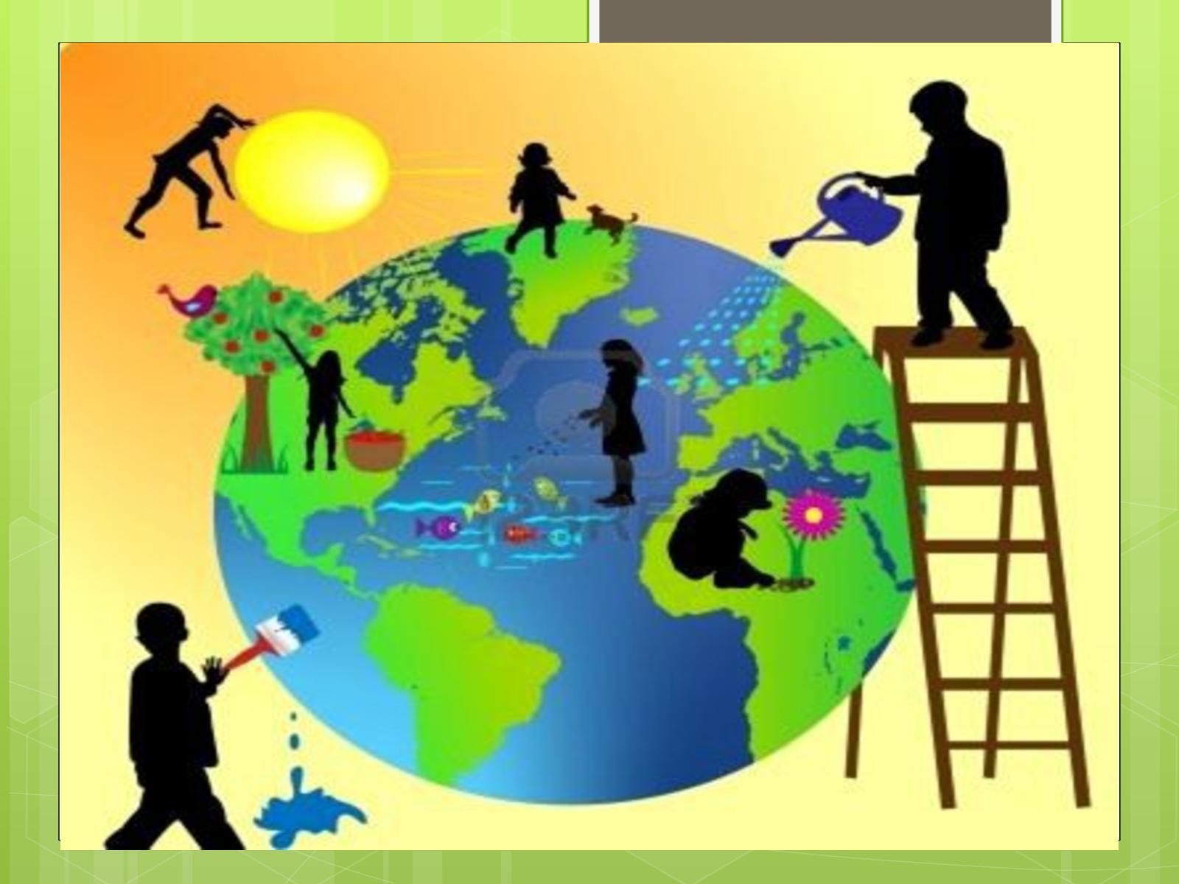
De acuerdo con algunas organizaciones ambientalistas, hace 20 años, la biocapacidad de la tierra se gastó en solo 10 meses,
los meses que quedaron, se vivió de “prestamos” y tan solo en 2017 la biocapacidad se gastó en 7 meses. Estos datos son
dignos de prestar atención ¿Qué estamos haciendo con el planeta que Dios nos dejó cuidar?

Slide 22
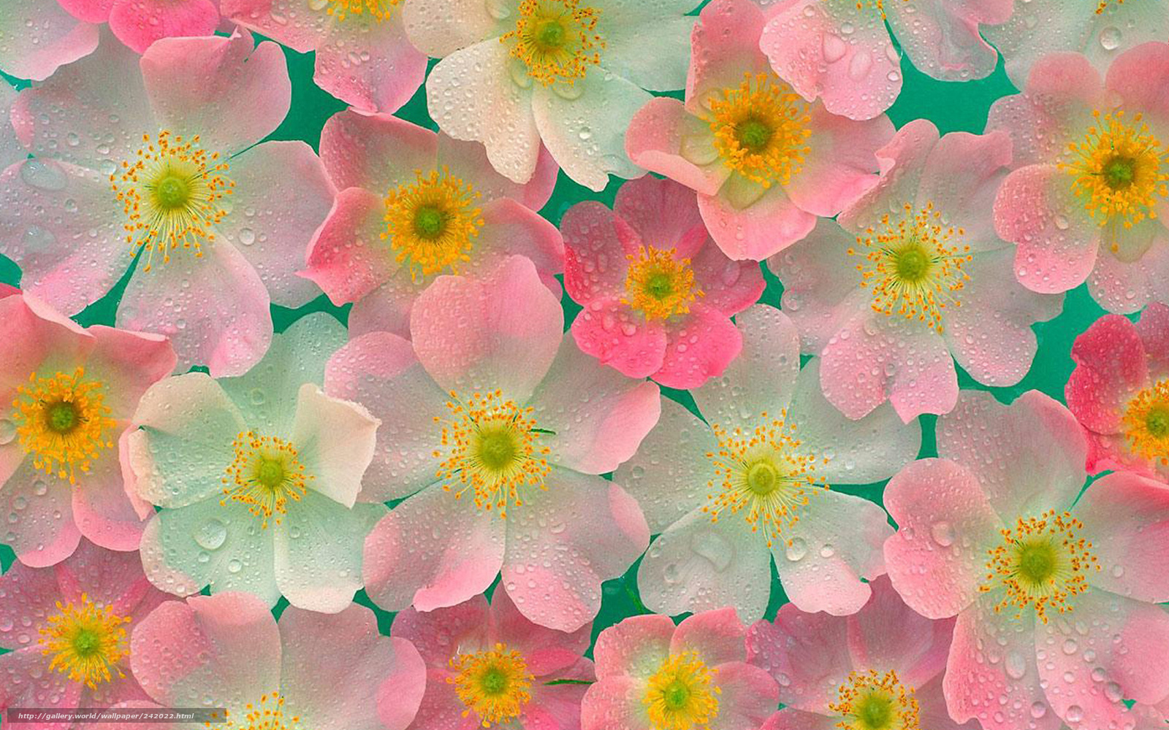
HIMNO ESPECIAL
#71 “CADA COSA HERMOSA”

Slide 23
MISIONERO MUNDIAL
GUINEA
TRANSFORMADO
SÁBADO 11 DE
NOVIEMBRE DE
2023

Slide 24
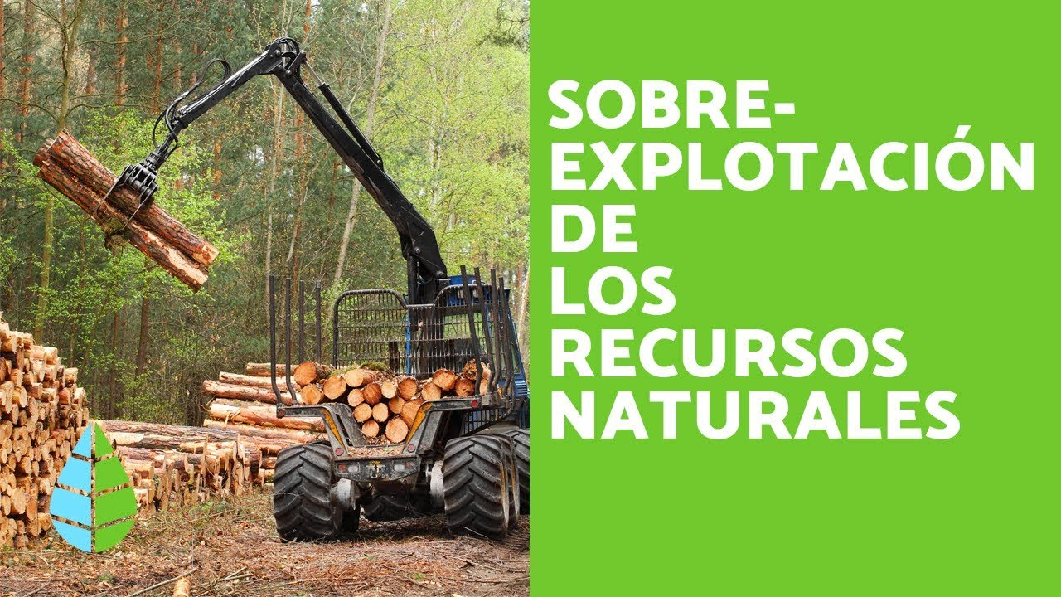
Como ya se dijo anteriormente, las estadísticas relacionadas con la necesidad de cuidar del planeta no son nada alentadoras, estamos gastando los recursos mucho más rápido de lo que la naturaleza puede producir. En otras palabras, no estamos siendo buenos mayordomos del hogar que Dios nos regaló.

Slide 25
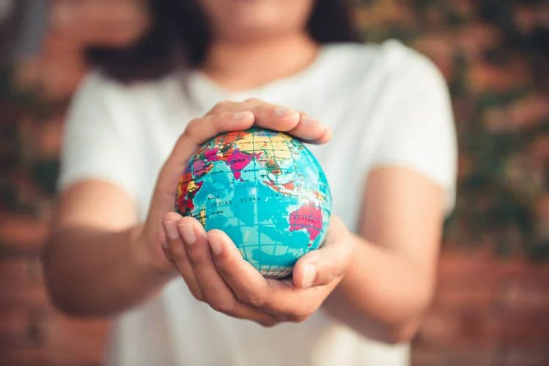
Es importante recordar lo que la sierva del Señor, Elena de
White menciona: “Del debido aprovechamiento de nuestro tiempo depende nuestro éxito…” Debemos apartar tiempo para
desarrollar nuestros talentos, nuestra relación con Dios y también para cuidar el planeta.

Slide 26
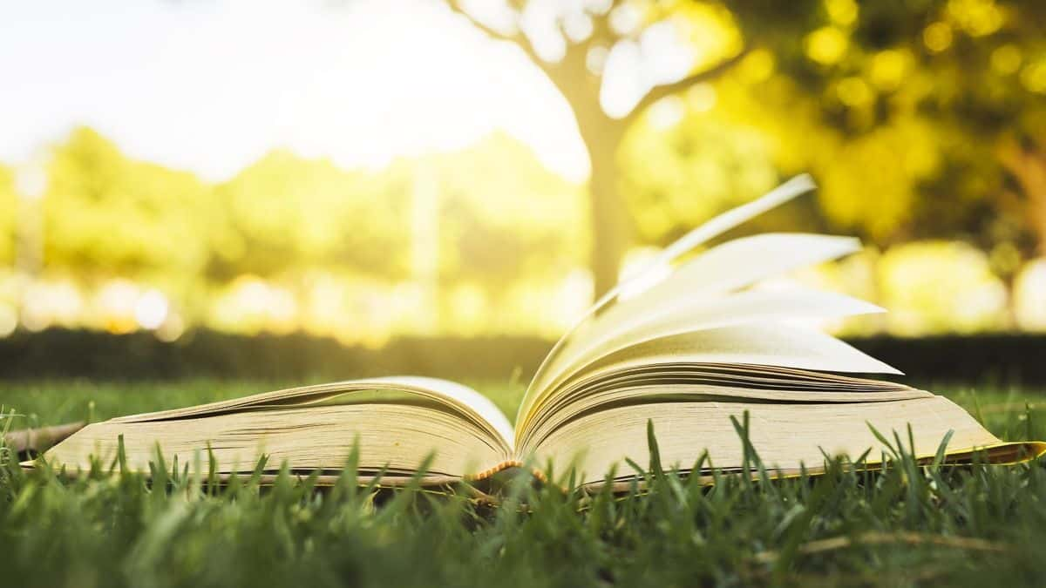
Dios nos habla por medio de su
palabra, la Biblia y por medio del libro de la naturaleza.
Nos perdemos de grandes bendiciones al no cuidarlo y perder
contacto con el mundo natural.

Slide 27
INFORME
SECRETARIAL

Slide 28
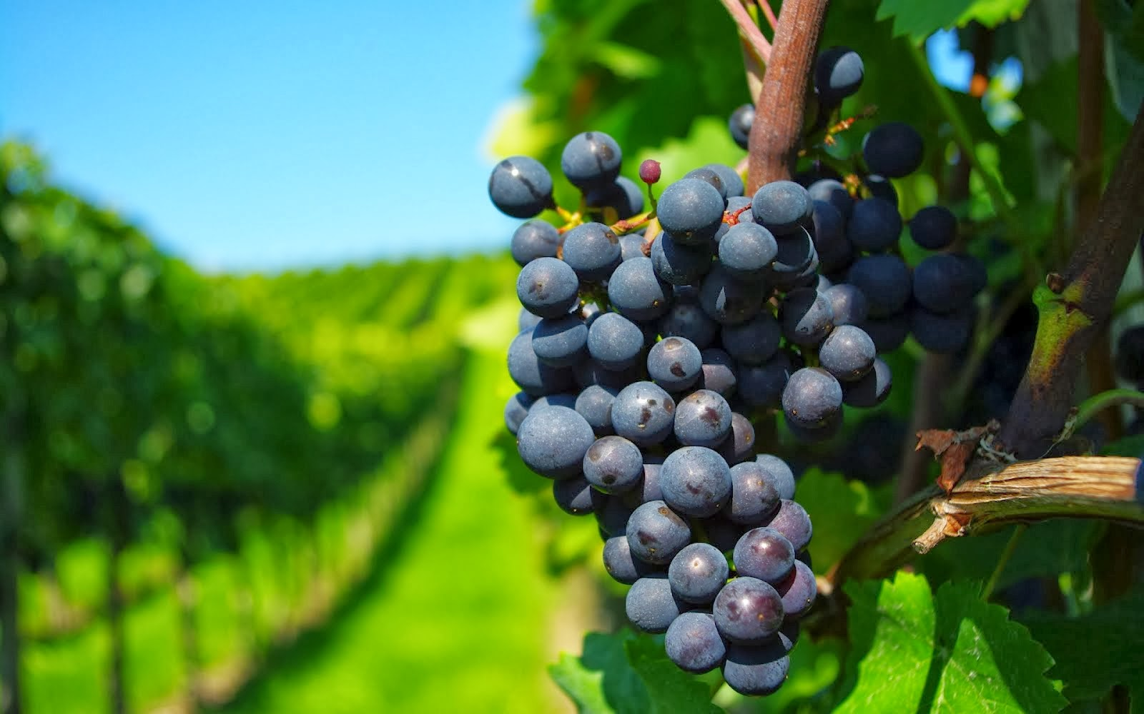
El aire puro, la alegre luz del sol, las flores y los árboles, los huertos y los viñedos, el ejercicio al aire libre, todas estas
bellezas favorecen a la salud y a la vida. (MC 202.3)
Cuidar del mundo es cuidar del prójimo

Slide 29
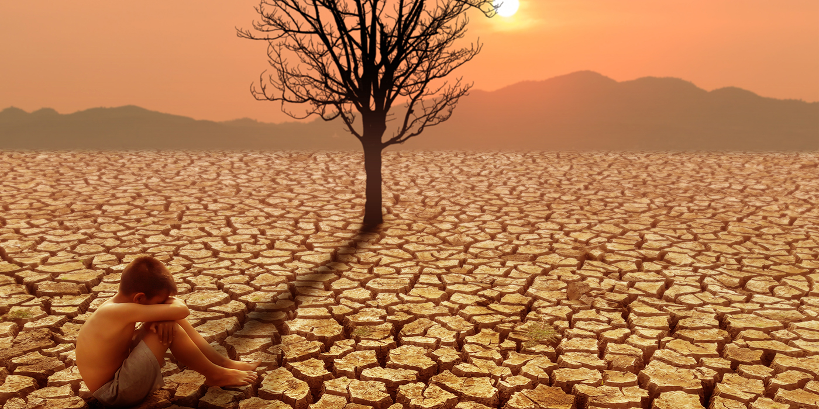
Recordando la pregunta
del principio, nadie en su sano juicio dañaría una casa que haya recibido como regalo. Pero puede que nosotros estemos acabando con ese regalo.

Slide 30
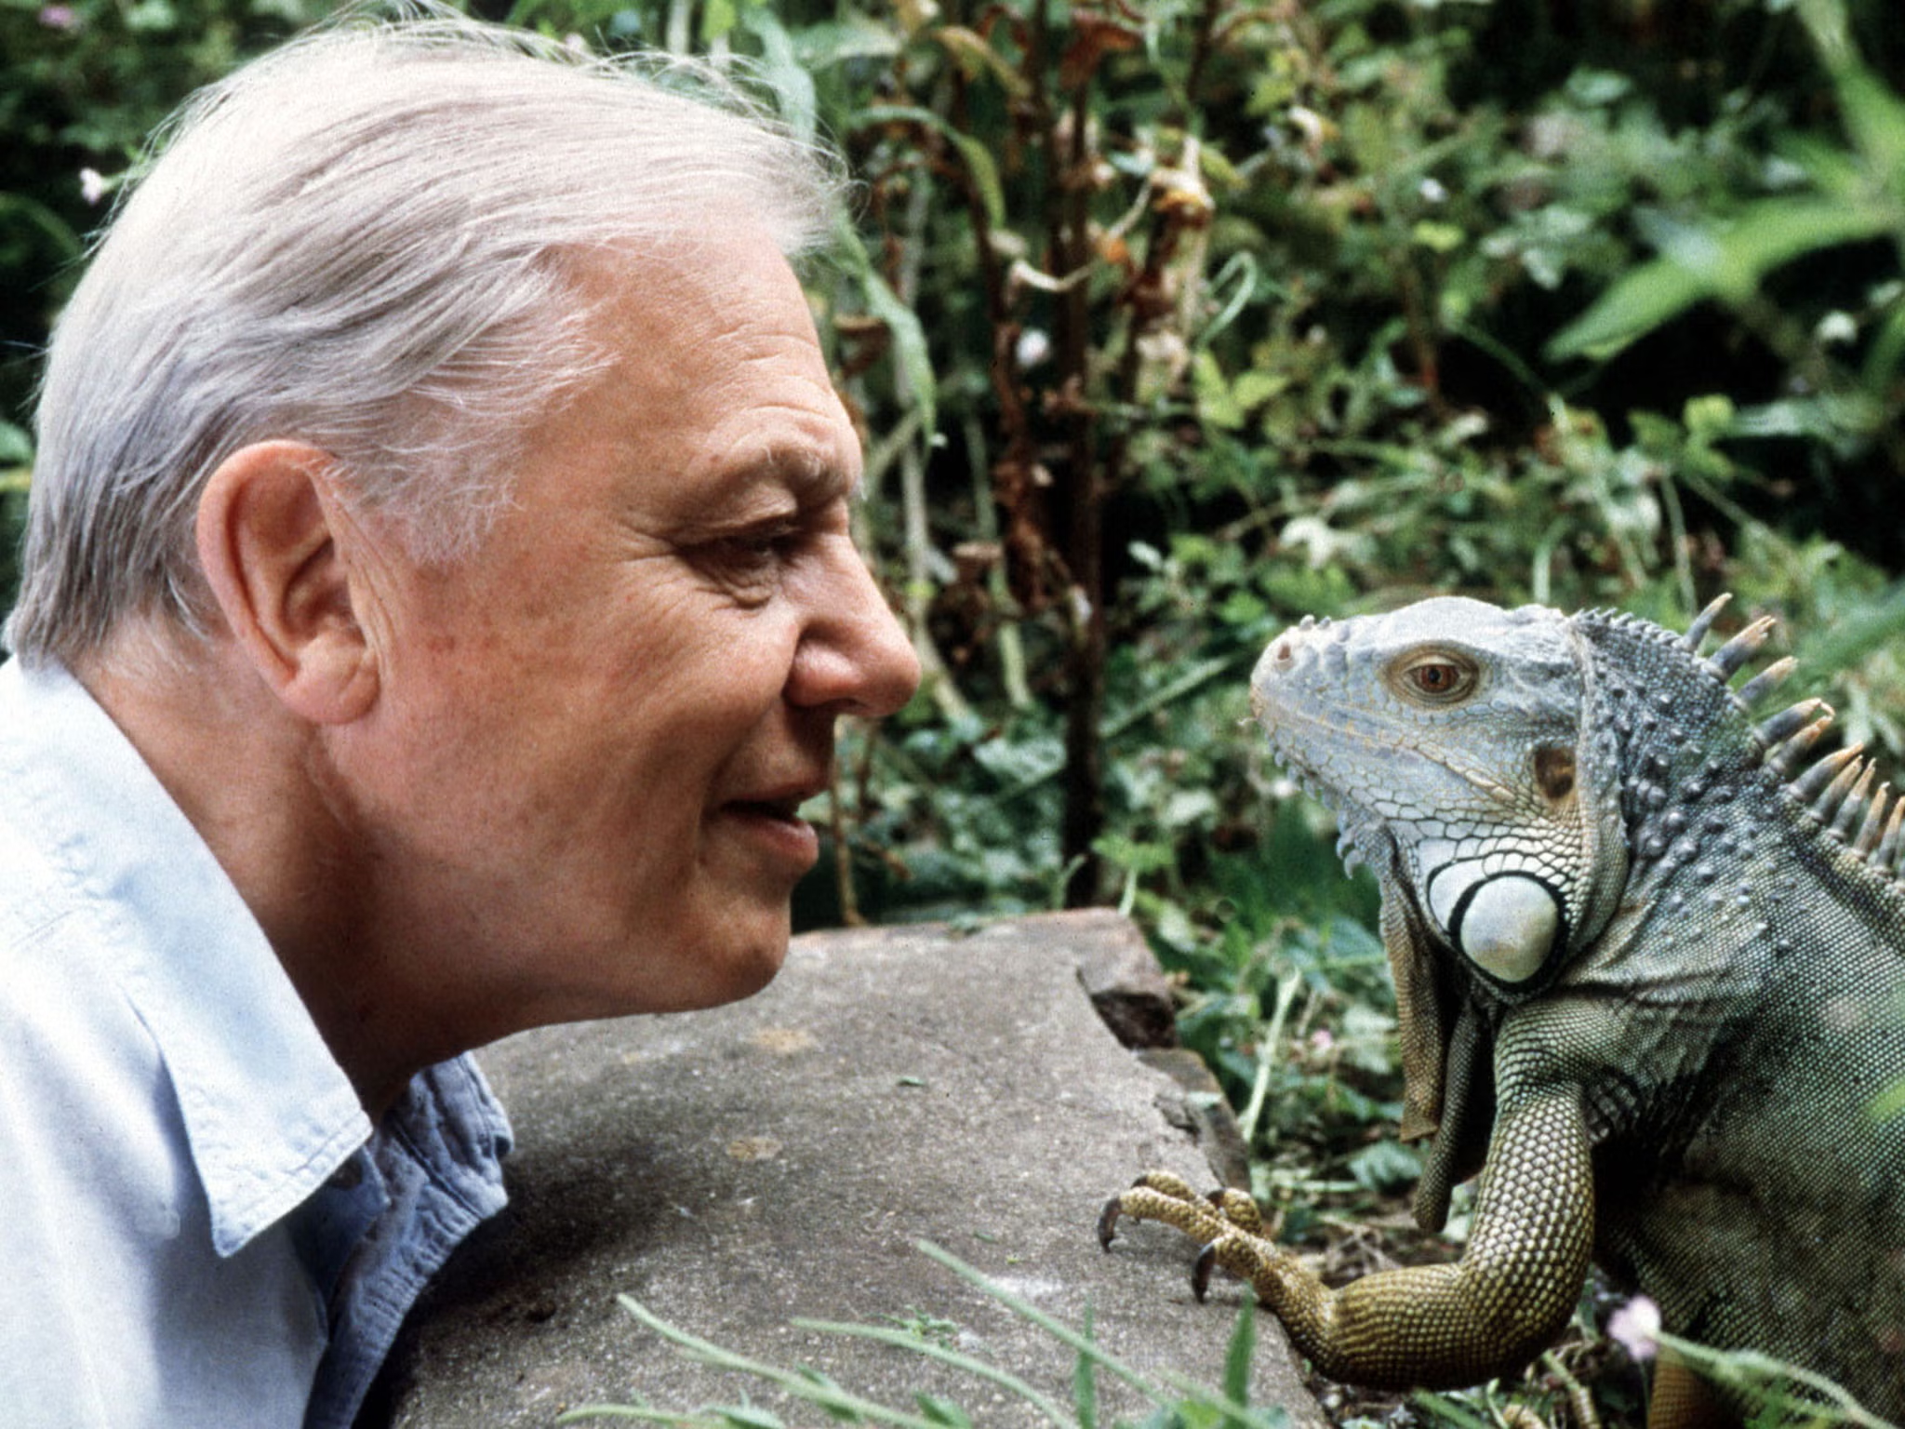
En el documental “Una vida en nuestro planeta”, David Attenborough, afamado científico y pionero en investigación sobre
el cambio climático declara: “Cuando era joven, sentía que estaba en la naturaleza, experimentando el mundo natural intacto,
pero era una ilusión. La tragedia de nuestro tiempo ha estado sucediendo a nuestro alrededor, la pérdida de los lugares
salvajes de nuestro planeta y su biodiversidad

Slide 31
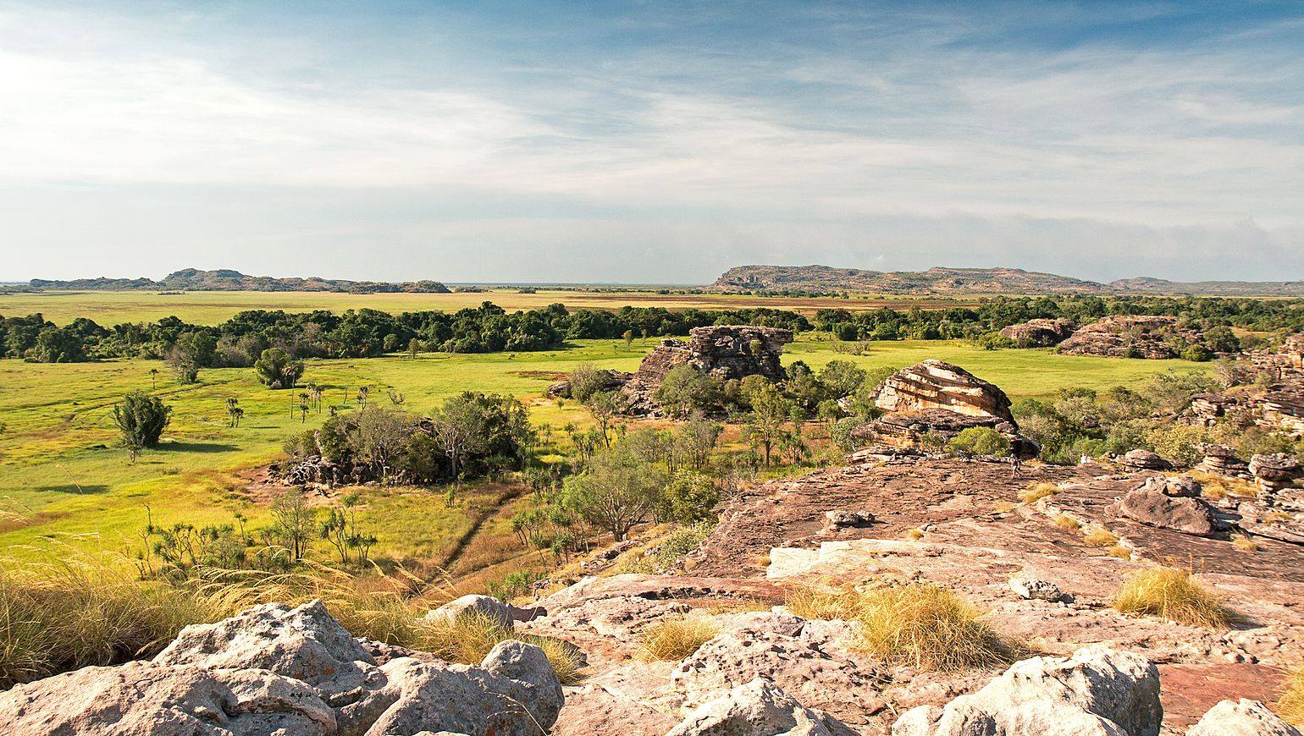
También menciona que, en el año 1953 habían 2.3 millones de habitantes en el planeta, 280 partes por millón en el carbono de la atmósfera y 66% de zonas salvajes remanentes. Sin embargo, en el
2020 se reportó una población de 7,800 millones de habitantes,
415 partes por millón en el carbono de la atmósfera y solo
35% de zonas salvajes remanentes.

Slide 32
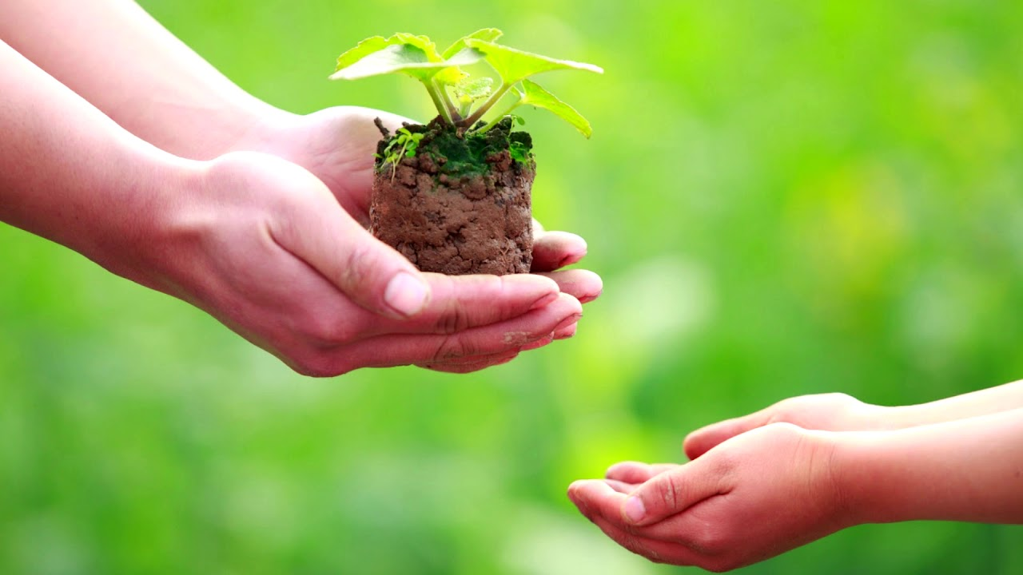
Es lamentable ver estos números, poco a poco el hombre ha acabado con especies de
animales, recursos naturales, bosques enteros. Pregúntese hoy ¿Cuál debiera ser la actitud de un buen mayordomo frente a
esta situación?

Slide 33
A causa del pecado del hombre, “la creación entera gime juntamente con nosotros, y a una está en dolores de parto
hasta ahora” dice Rom. 8:22. Si observamos a nuestro alrededor, ya sea que vivamos en grandes ciudades o poblados
alejados, podemos observar en un grado mayor o menor, cómo la mano del hombre poco a poco destruye el lugar que le
fue encomendado cuidar en el principio. Pero es bueno recordar que Dios puede restaurar nuestras vidas y un día cuando
el vuelva por segunda vez, restaurará este mundo caído y en pecado.

Slide 34
Sin embargo, la Escritura también declara: “…y tu
ira ha venido, y el tiempo de juzgar a los muertos, y de dar el galardón a tus siervos los profetas… y de destruir a los que
destruyen la tierra” (Apocalipsis 11: 18). Si bien todo lo que nos rodea tendrá su fin, no seamos nosotros los causantes de
la devastación de nuestro planeta ¿Quisieras estar presente en la tierra renovada? Mientras ese tiempo llega, seamos buenos
mayordomos de los recursos naturales que nos rodean mientras esperamos el retorno del Creador

Slide 35
VERSÍCULO PARA MEMORIZAR

Slide 36
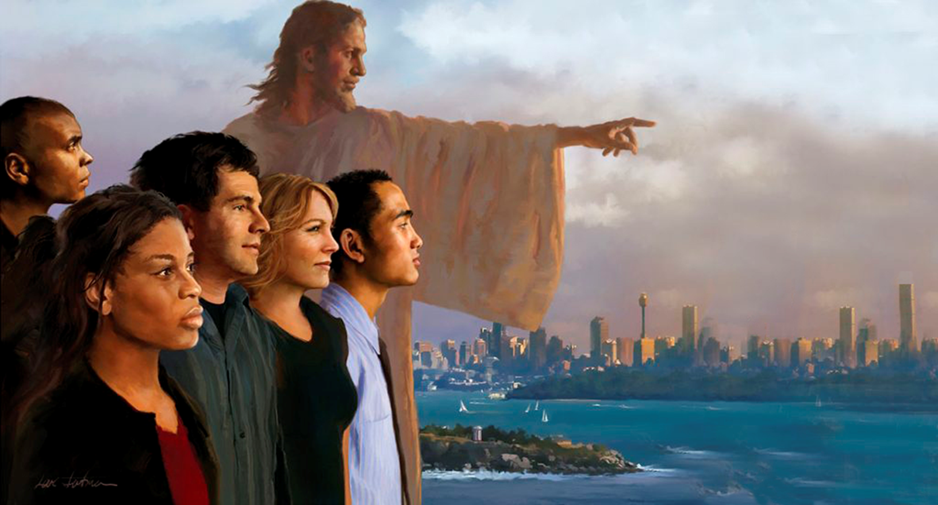
REPASO DE LA LECCIÓN # 6
MOTIVACIÓN Y PREPARACIÓN PARA LA MISIÓN

Slide 37
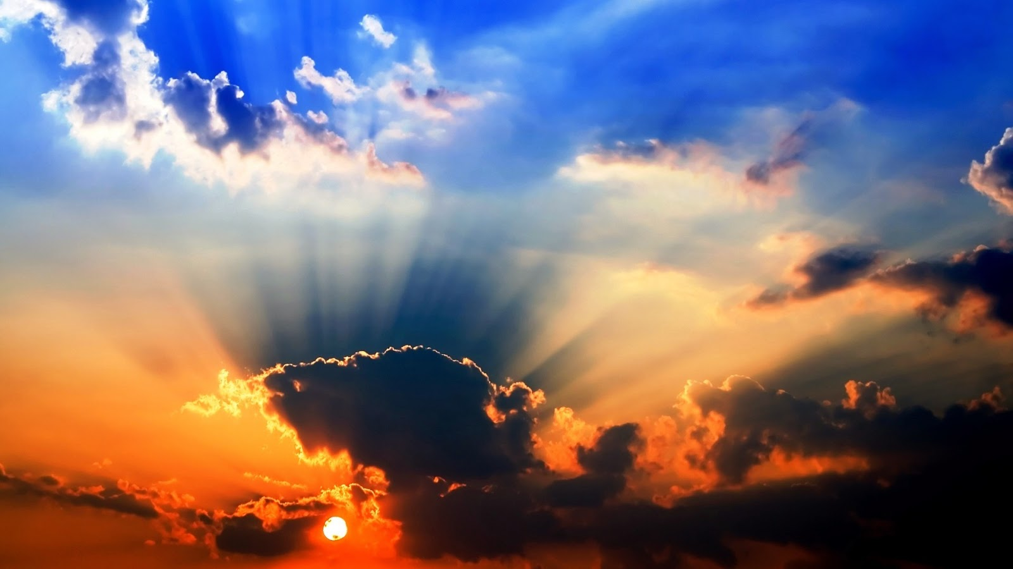
HIMNO FINAL
#69 “SEÑOR MI DIOS”

Slide 38
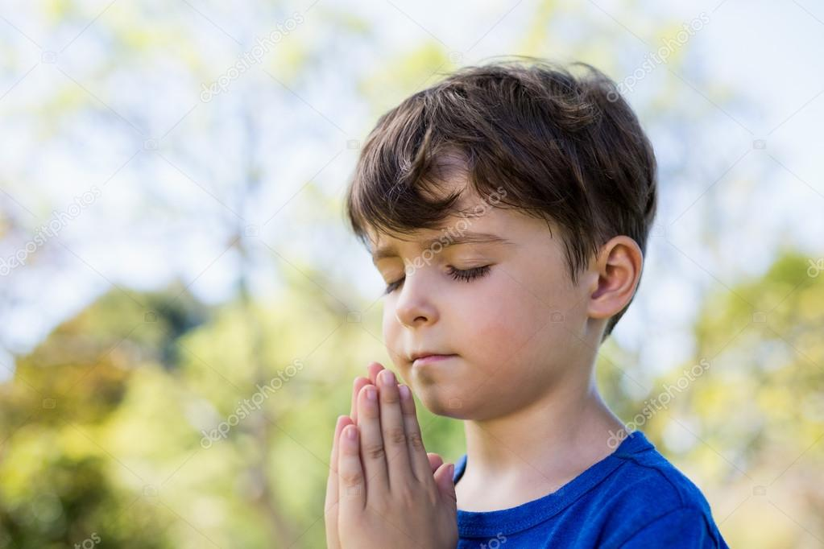
ORACIÓN
FINAL

